Slide 1
지도 라이브러리
지도 라이브러리 기반
제로웨이스트 실천 안내 서비스
ECO:BACK
여따담아조
김채윤 최현우 김연이 이상희 유슬이

Slide 2
ECO:BACK
진행 순서
기획 배경
서비스 흐름
개발 내용
기대 효과

Slide 3
● ● ● ●
여따담아조
지도 라이브러리 기반 제로웨이스트 실천 안내 서비스
기획 배경

Slide 4
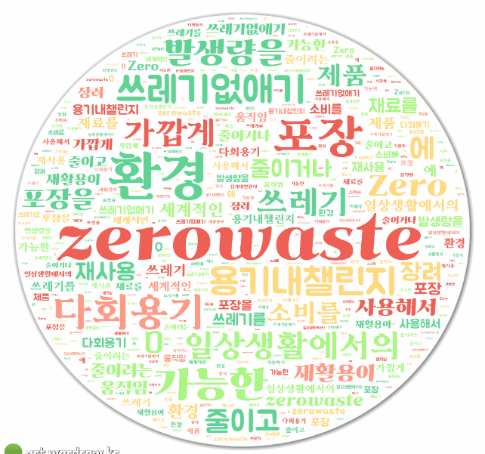
Zero Waste
: 일상생활에서의 쓰레기 발생량을 ‘0(Zero)’에 가깝게 줄이고,
재활용 가능한 제품 소비를 장려
ECO:BACK
기획 배경

Slide 5






ECO:BACK
출처 : 제로웨이스트 실천목록 - 소비자평가(http://www.iconsumer.or.kr)
기획 배경
거절하기
줄이기
재사용
재활용
퇴비화
일회용품 줄이기
불필요한 물건 거절
꼭 필요한 물건만 구매
일회용품 재사용
재사용 불가능한
자원 재활용
생분해 물건 사용
직접 퇴비 실천

Slide 6
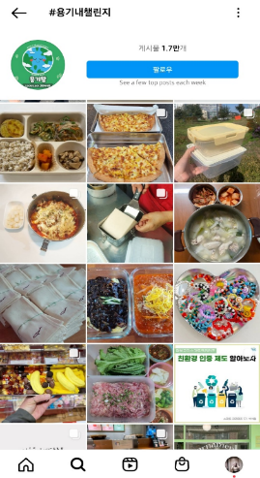
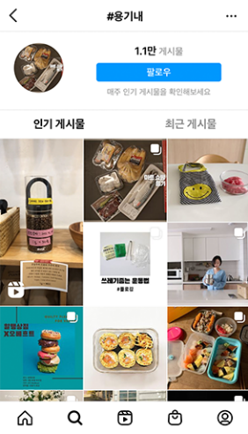
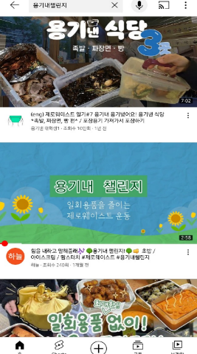
ECO:BACK
출처 : TREND SAFARI / Instagram / youtube 용기내챌린지 검색 화면
기획 배경
다회용기를 활용해
포장한 모습을 SNS에 인증

Slide 7
ECO:BACK
기획 배경
다회용기 포장을 지원하고 있다 85.3%
- 사용자가 직접 다회용기를 가져오면 포장해준다.
공식 제로웨이스트 매장이 아니더라도
다회용기를 가져가면 포장해주는 매장 비율이 높음
다회용기
포장 지원 여부
62.5%
이후
지원 여부
14.7%
지원하지 않는다.
차후 다회용기 서비스를 도입할 생각이 있다 62.5 %
현재는 다회용기 포장을 지원하지 않지만 차후에는 지원하려고 한다.
2-30대 타깃층 유동인구 많은 광주 동명동 기준
매장 데이터 원본 출처 : 공공데이터포털
원본에서 동명동 매장만 추출하여 설문조사 진행

Slide 8
● ● ● ●
여따담아조
지도 라이브러리 기반 제로웨이스트 실천 안내 서비스
서비스 흐름

Slide 9







ECO:BACK
시스템 흐름도

Slide 10
● ● ● ●
여따담아조
지도 라이브러리 기반 제로웨이스트 실천 안내 서비스
개발 내용

Slide 11
Challenge point 지도라이브러리 활용 기능
-
-
매장 보러 가기
+
+

Slide 12

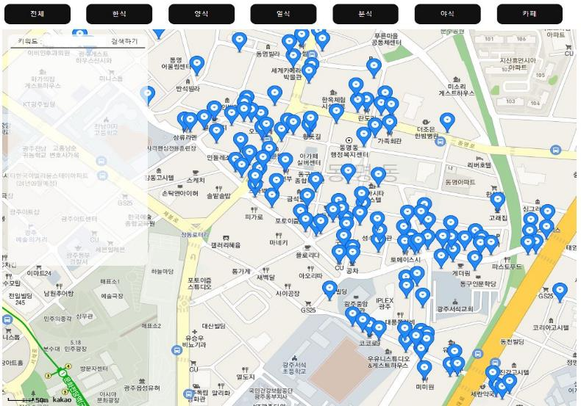
1. 마커 표시
개발 내용
서비스 화면 상단 메뉴 [매장 보러가기]
전체 제로웨이스트
매장 위치 마커로 표시

Slide 13
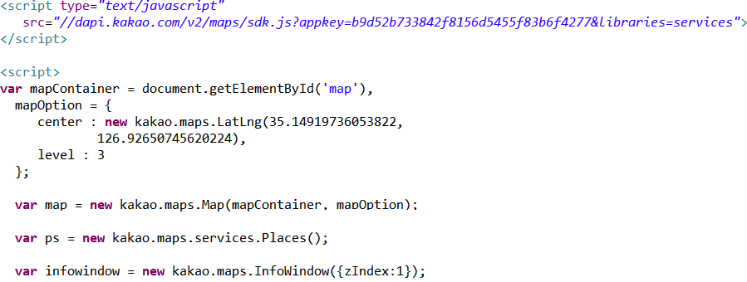
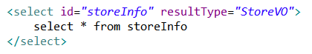
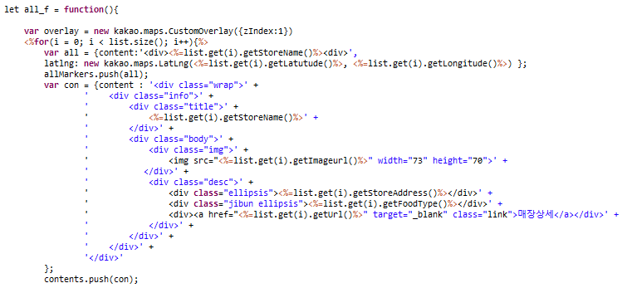
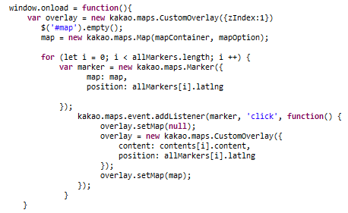
1. 마커 표시
개발 내용
1․ DB 매장 정보 전송
2. 매장 정보를 통한 객체
생성 후 카카오 Map API와 연동
3. 전체 매장 마커 출력
DB에 있는 매장만 표시되도록 구현

Slide 14
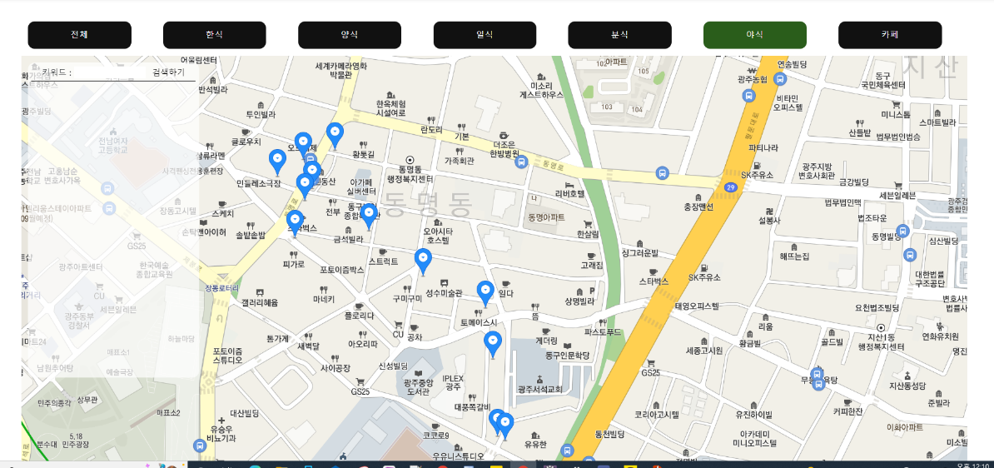
2. 카테고리
개발 내용
카테고리에 해당하는 매장만 마커 표시

Slide 15
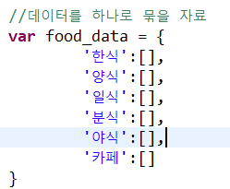
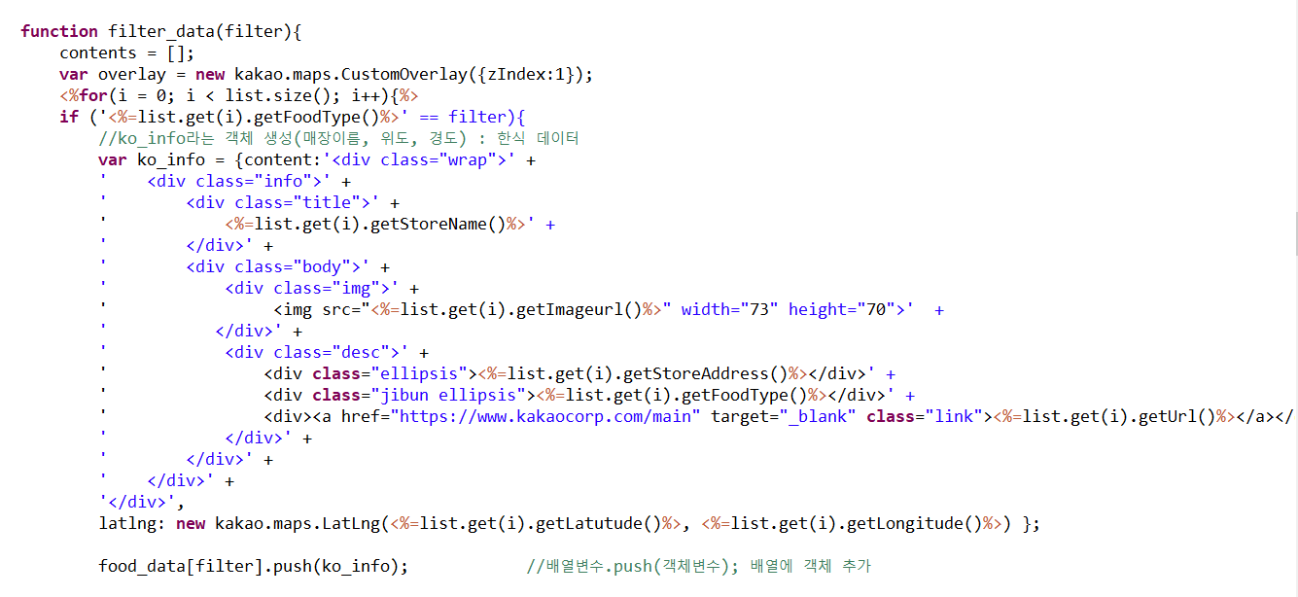
2. 카테고리
개발 내용
이전에 가져온
DB 매장 정보 필터링
음식 종류 객체와 일치하면
매장 데이터 가져오도록 구현

Slide 16
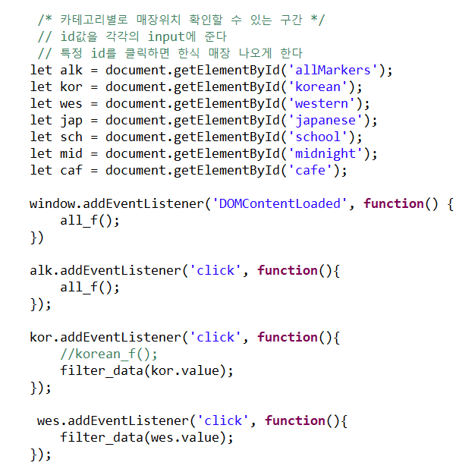
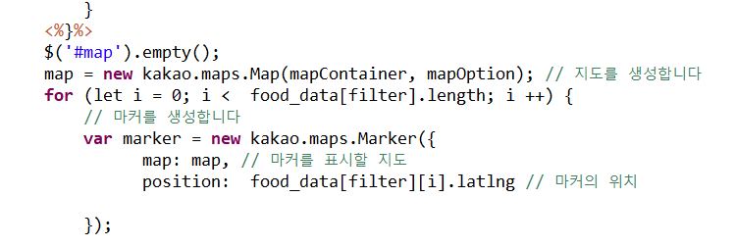
2. 카테고리
개발 내용
2. 필터링된 데이터로 마커 생성
3. 카테고리 버튼에
클릭이벤트 추가

Slide 17
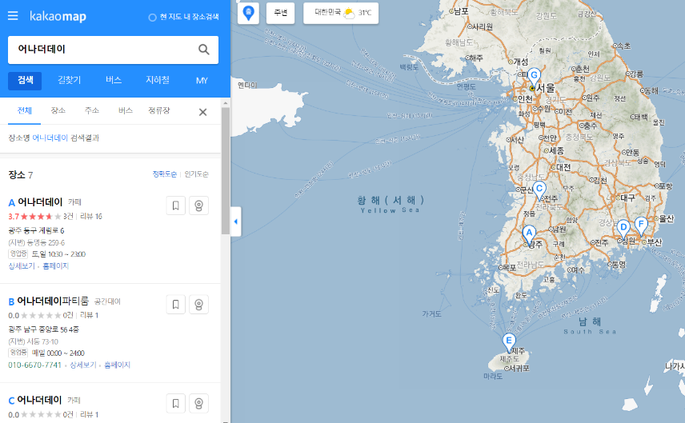
3. 검색
출처 : kakaomap – 어나더데이 매장 검색 화면
개발 내용
필요한 매장 데이터는 하나

Slide 18
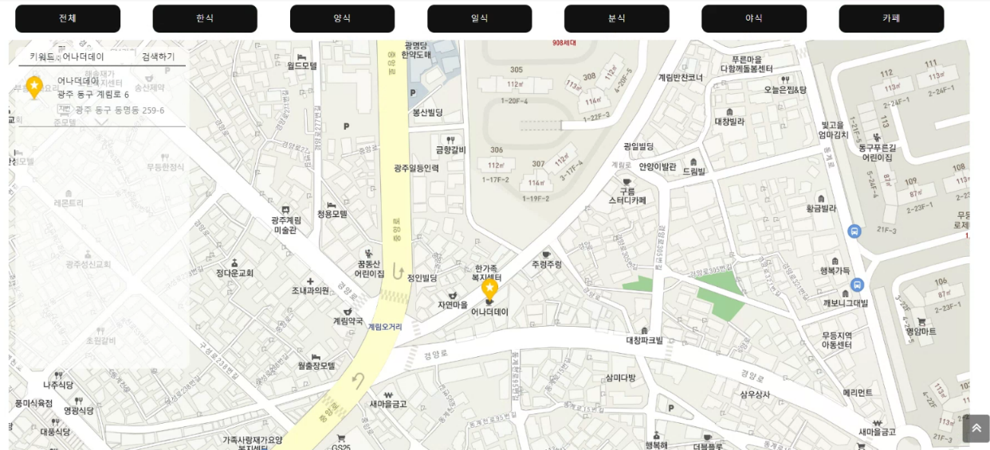
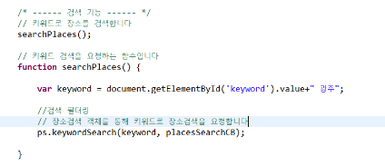
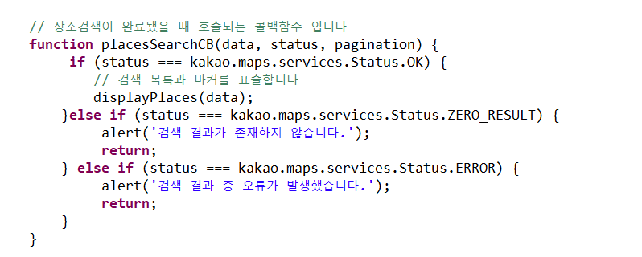
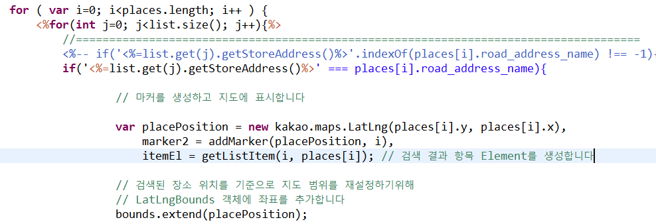
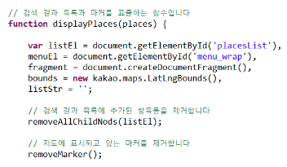
3. 검색
개발 내용
1․’광주’ 포함한 키워드
검색 요청
결과물 : 가맹점 검색 시 현재 DB에 있는 데이터만 검색
2. 요청 완료 시 검색결과 목록, 마커 표출하는 함수 호출
주소 데이터 비교
3. 검색목록 데이터
필터링 후 마커 표출

Slide 19
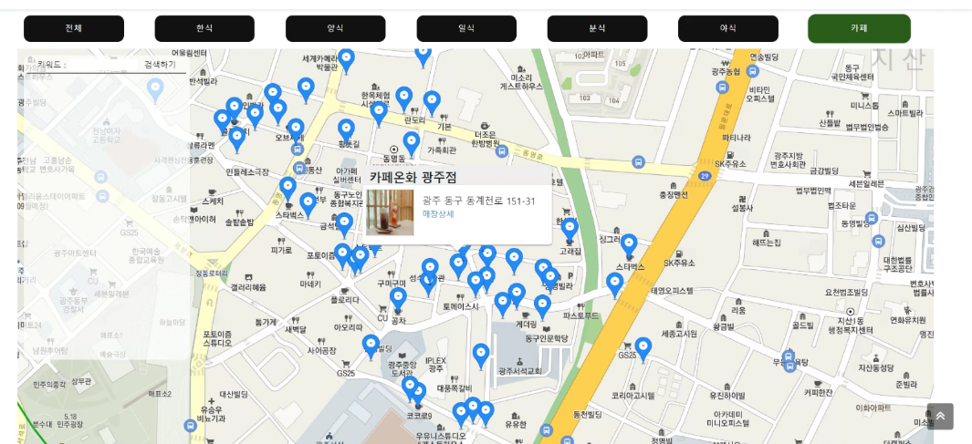
4. 오버레이
개발 내용
마커 클릭하면
간단한 매장정보
확인 가능

Slide 20
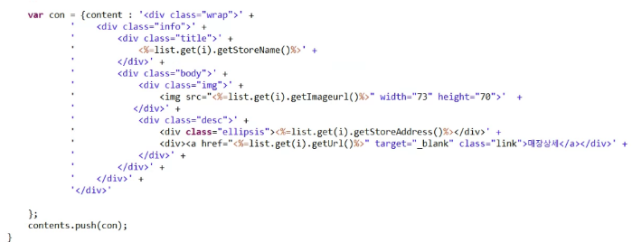
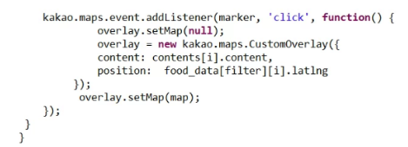
4. 오버레이
개발 내용
1․오버레이 안 컨텐츠 생성
2․마커에 클릭이벤트 - 오버레이 생성
마커 위치와 동일

Slide 21
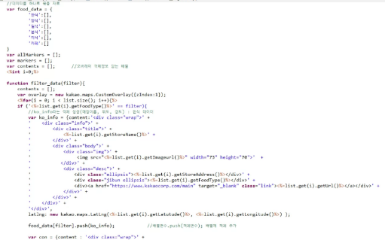
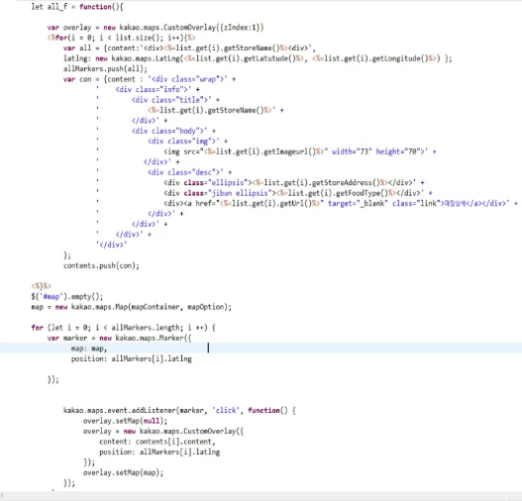
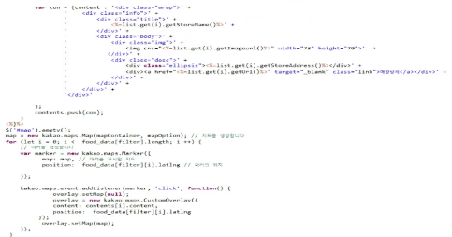
4. 오버레이
개발 내용
< 기존 코드 >
위 함수가 카테고리 개수만큼 반복
< 수정 코드 >
객체 배열 사용하여 7개 함수 1개로 통합

Slide 22
ECO:BACK
-
-
리뷰 & 인증
+
+

Slide 23
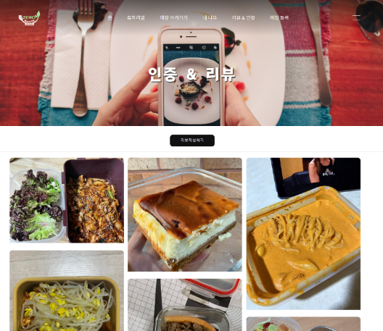
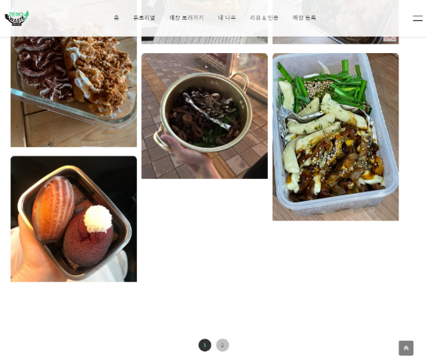
인증 게시판
글 목록

Slide 24
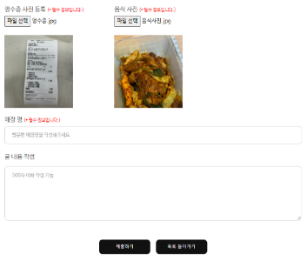
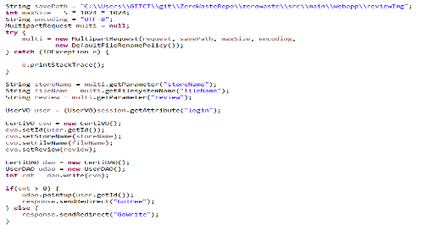
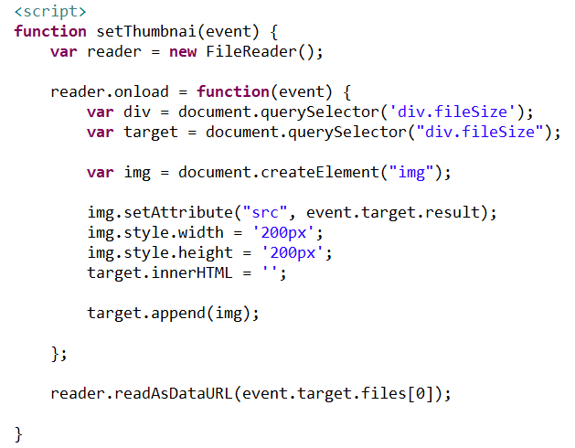
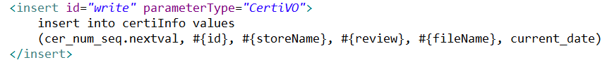
인증 게시판
글 작성
1. 파라미터 값 전달
파일 업로드 시 이미지 미리보기
Mapper로 DB에 저장

Slide 25
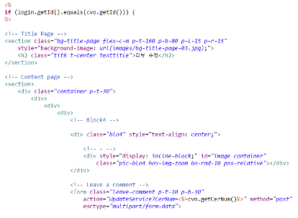
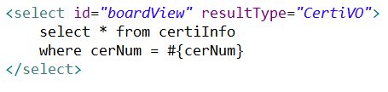
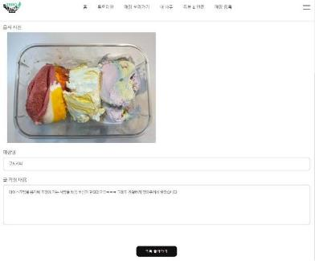
인증 게시판
글 수정
1. session id 정보와 작성자 id 비교
->Query String으로 글번호 가져감
2. 글번호에 해당하는 정보 불러옴

Slide 26
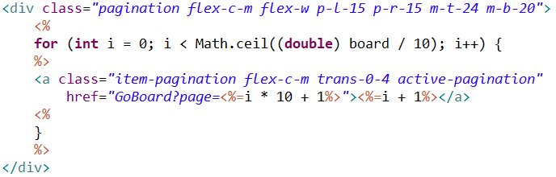
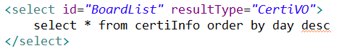
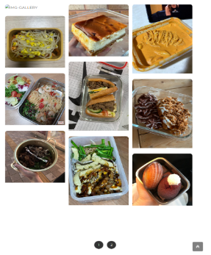
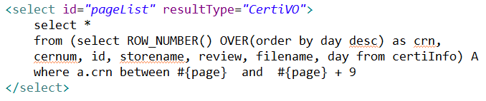
인증 게시판
페이징
1. 총 게시글 수로 페이지 구성
2. 쿼리스트링으로 받은 page값을 Mapper로 전달
3. 날짜 역순으로
게시물 10개 불러와서 페이징
받은 page값에 서브쿼리로 row_number를 부여

Slide 27
ECO:BACK
-
-
내 나무
+
+

Slide 28
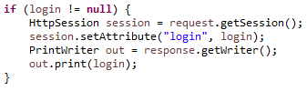
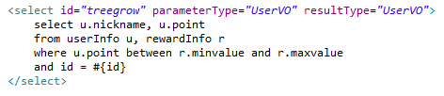
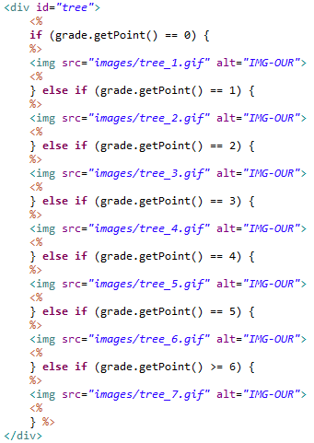
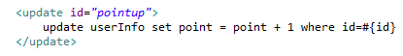
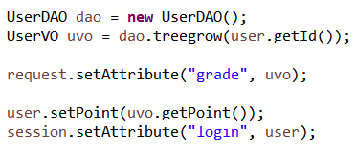
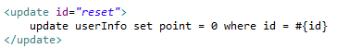
나무 성장
개발 내용
1․ 회원 정보 포인트에
따른 나무 성장도 비교
4. 회원 정보 기반 나무 이미지 출력
3. 포인트 업데이트에 따른
회원 정보 전송
2-1. 인증 게시글 등록 후 포인트 획득
2-2. 쿠폰 받기 후 포인트 초기화

Slide 29
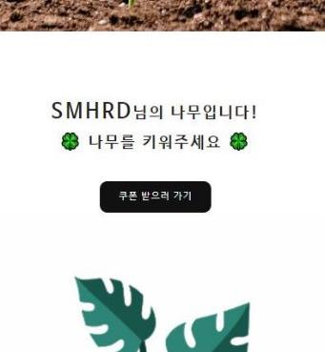
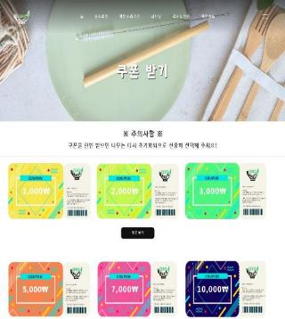
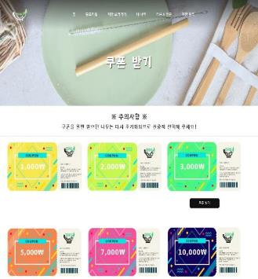
쿠폰 지급
쿠폰 화면
쿠폰 페이지로 이동
2단계 버튼 위치
3단계 버튼 위치

Slide 30
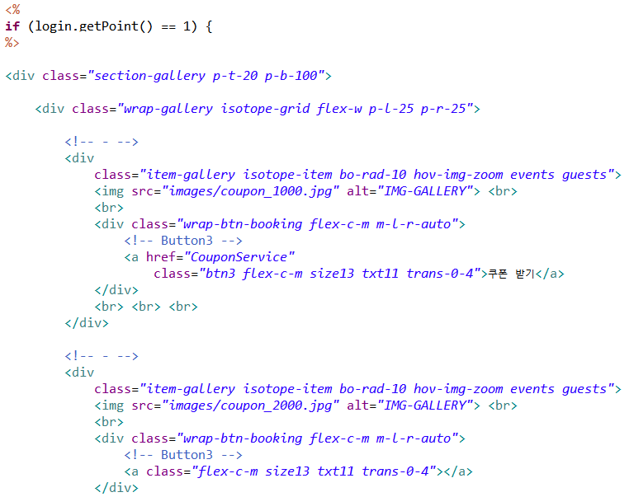
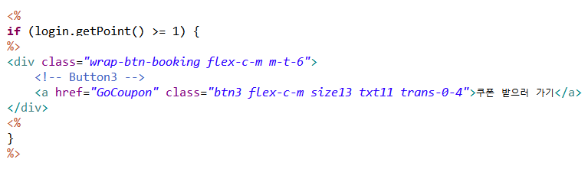
쿠폰 지급
개발 내용
1․ 포인트 값에 따른
쿠폰 받기 버튼 활성화
2. 쿠폰 받기 후 포인트 초기화
3. 쿠폰 받기 버튼 비활성화

Slide 31
ECO:BACK
-
-
매장등록
+
+

Slide 32

매장 등록
등록 폼

Slide 33




매장 등록
개발 내용
2. 입력 받은 주소 위도/경도 변환
1․ 매장명, 주소, 업종, 가게 상세정보 입력
3. 카카오 API 상 위도/경도
매칭 후 지도에 출력
4. DB 등록

Slide 34
ECO:BACK
-
-
웹 디자인
+
+

Slide 35





ECO:BACK
웹 디자인

Slide 36


ECO:BACK
반응형 웹
원래 웹 화면
모바일 웹 화면

Slide 37
● ● ● ●
여따담아조
지도 라이브러리 기반 제로웨이스트 실천 안내 서비스
기대효과

Slide 38
ECO:BACK
기대효과
제로웨이스트 매장 지도
필요한 제로웨이스트 매장 정보만 쉽게 얻을 수 있음
Challenge
point
01
게시판에 다회용기 인증 내역 공유
누구나 제로웨이스트에 쉽게 접근할 수 있는 분위기 형성
Activate
02
리워드 서비스
다회용기 포장을 인증하면 나무 자람 -> 쿠폰 지급
15%
Reward
03
구현 기간 2주라서 제로웨이스트 매장 지도 범위를 동명동으로만 한정
현실적으로 실제 친환경 샵과 연계한 리워드 서비스 구축은 불가
아쉬운 점

